Slide 1
工作汇报
汇报人：栾肖肖
2019.09.10

Slide 2
Kalis - A System for Knowledge-driven Adaptable Intrusion Detection for the Internet of Things
（ 2017 IEEE 37th International Conference on Distributed Computing Systems）
Kalis（Knowledge-driven adaptable lightweight intrusion detection system）
知识驱动自适应的轻量级入侵检测系统

Slide 3
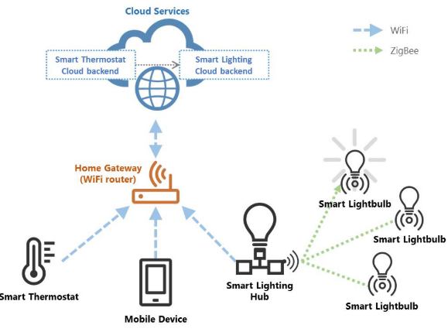
家庭自动化场景 不同的通信模式
Notes:
单独系统之间的互操作性是通常不是通过本地通信实现的
恒温器会发现用户在家，设置正确的温度，也需要智能照明系统打开灯。
恒温器将命令推送到自己的云服务让两个系统的云服务通信

Slide 4
背景
许多应用如医疗监控对数据隐私、可靠传输等要求严格；
物联网设备的异构性扩大攻击面，同时增加安全解决方案的难度；
密码技术等无法防范所有的攻击；
许多物联网标准都基于IPv6，类似于SNORT等工具不适用；
传统的网络IDS不处理移动性和动态性；

Slide 5
IDS
共同
数据收集模块；分析模块；攻击报告机制
不同
数据来源：基于主机；基于网络；混合型
检测方法：基于签名；基于异常
检测时间：online；offline
架构：集中式；分布式
环境：有线；无线；ad-hoc网络

Slide 6
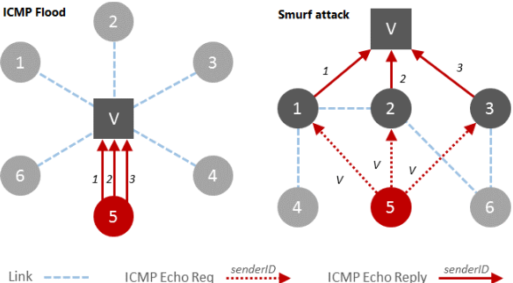
知识驱动IDS
概念模型
观察；特征；症状；检测技术；
过程：使用观察O，系统可以确定受监控的实体和网络的特征F。鉴于有关F方面的知识，可以确定将检测技术中{D1,D2, ...Dn}某一种激活。只有当正确的检测技术处于活动状态时，它们才会处理现有的信息，根据症状来检测安全事件，从而提高系统的准确性。

Slide 7
知识驱动IDS
设计要求
不改变物联网软件（作为外部实体监听和感知）
多媒体和多协议（考虑所有的攻击模式并在新技术出现时可以扩展）
没有性能开销（不影响设备应用程序）
协作（知识共享；协作检测技术）

Slide 8
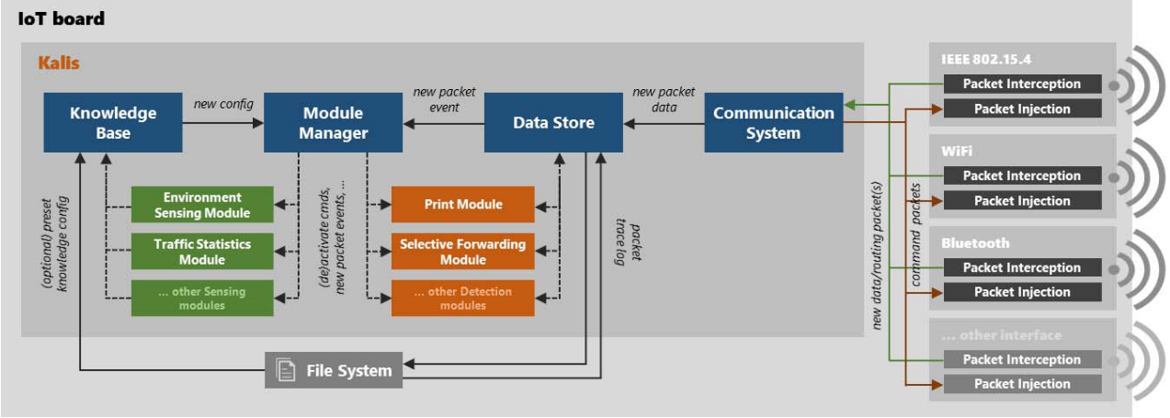
Kalis的高级架构（知识库；模块；数据存储；通信系统）
Notes:
通信系统负责与不同协议上的流量进行交互

Slide 9
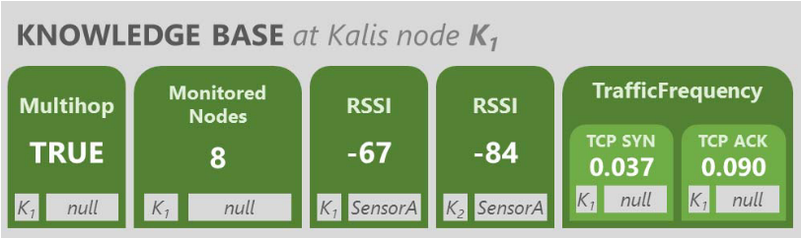
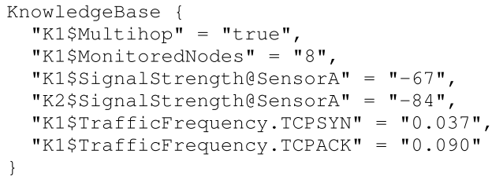
知识驱动IDS
评估
实验设置；
知识驱动方法；
对环境变化的反应；
知识共享；
攻击检测的广度；
Kalis中抽象与实现的知识表示的比较

Slide 10
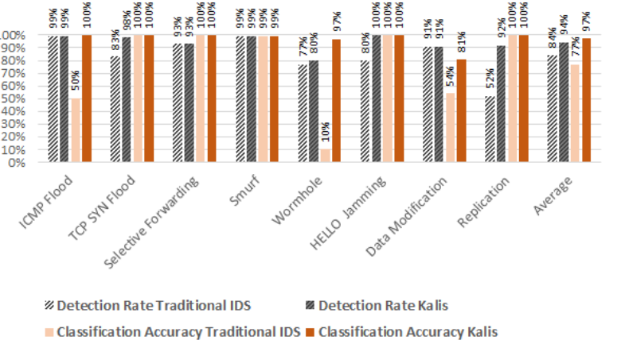
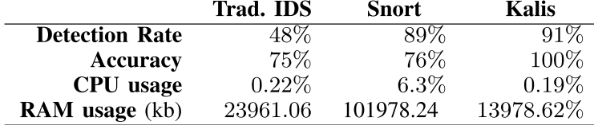
知识驱动IDS
检出率(检测到的不良事件数量/测试中所有不良事件)
分类准确性(正确分类的攻击数量/检测到攻击)
CPU使用率
RAM使用情况
Kalis与传统IDS的有效性比较

Slide 11
知识驱动IDS
研究方向
将机器学习技术应用到知识收集
将Kalis扩展到专门的基于云的入侵检测服务
将Kalis选择特定模块配置

Slide 12
Pulse: An Adaptive Intrusion Detection for the Internet of Things （ Living in the Internet of Things: Cybersecurity of the IoT - 2018）
组件一基于机器学习(ML)方法，学习基于IoT网络的网络行为
组件二基于规则的方法，由网络管理员配置的安全策略建立
创建一个自适应和灵活的模型，预测恶意活动并防止攻击

Slide 13
Pulse
现状
许多设施对物联网设备有极大的依赖性，设备安全非常重要
多数为WSN设计的IDS不符合IPv6标准
传统IDS没有考虑到物联网生态系统的规模、异质性
部分流行的IDS只适合纯IP网络，不具有适用性

Slide 14
Pulse
基于实时网络的、基于签名和基于异常的检测系统
第一阶段：建立了物联网智能家居测试平台，并监测其良性网络活动，以便为网络上连接的每个设备创建正常网络行为的基线；
第二阶段：在同一网络上部署各种攻击和其他恶意操作，如网络扫描等，同时记录网络流量;
为了训练模型采用监督ML算法，可识别网络流量的异常；随着时间的推移可增加Pulse检测攻击的准确性；
各种规则组成的算法结合ML模型生成的结果，提高整体预测的准确性；

Slide 15
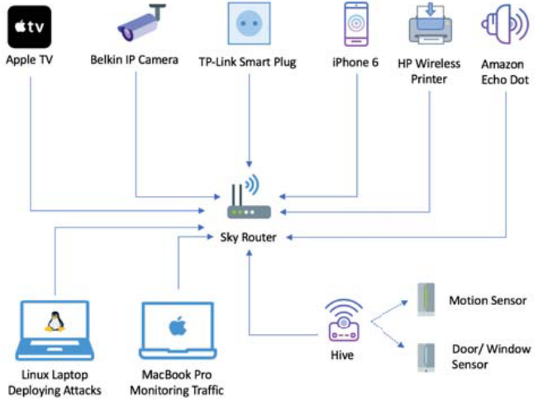
Pulse
物联网智能家居试验台
Notes:
真实的环境
在同一网络上还连接了两个传统的IT设备。
其中一个不断记录网络流量，并自动生成和保存日志文件。
另一台机器用于部署各种攻击。

Slide 16
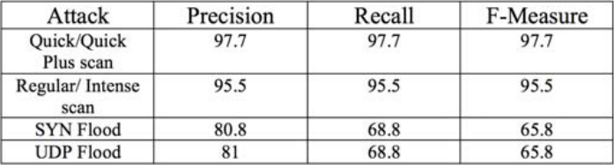
Pulse
结果分析（准确率、召回率、F值）
在探测探测性攻击方面优于洪水型攻击
方向
使用更多的理论推理来设计新的特征来表示网络行为
执行更多的攻击
考虑ML训练的其他特性
开发基于规则的算法
Notes:
准确率：查准率
召回率：查全率
召回率(Recall) = 系统检索到的相关文件 / 系统所有相关的文件总数
准确率(Precision) = 系统检索到的相关文件 / 系统所有检索到的文件总数
F-Measure是Precision和Recall加权调和平均： F=(a^2+1)*P*R/(a^2)*(P+R) 当参数α=1时，就是最常见的F1，也即
F1=2*P*R/(P+R) 当F1较高时则能说明试验方法比较有效

Slide 17
Hybrid Intrusion Detection Method Based on K-means and CNN for Smart Home
（ 2018 IEEE 8th Annual International Conference on CYBER Technology in Automation, Control, and Intelligent Systems (CYBER)）
基于K-means和CNN的智能家居混合入侵检测方法

Slide 18
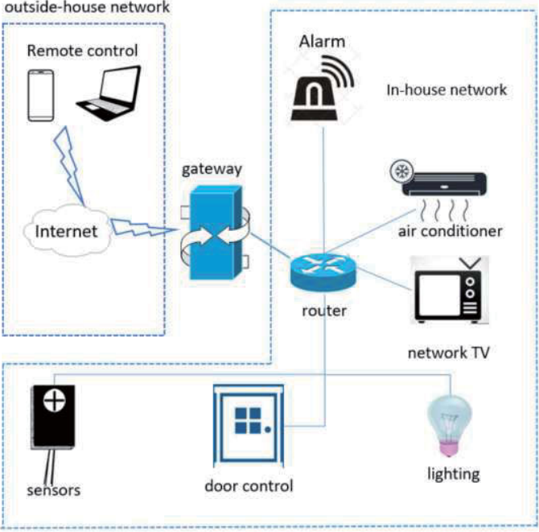
Hybrid Intrusion Detection Method
物联网智能家居试验台(住宅网络、室外网络和家庭网关)
在家庭节点和网关节点，K-means用于生成通过聚类规则库，然后PCA用于提取维度减少的特征，利用PCA提取降维特征。该规则库用于快速检测入侵行为。
智能家庭服务器端，提出一种基于CNN的入侵检测模型
Notes:
网络节点无法运行复杂的入侵检测算法

Slide 19
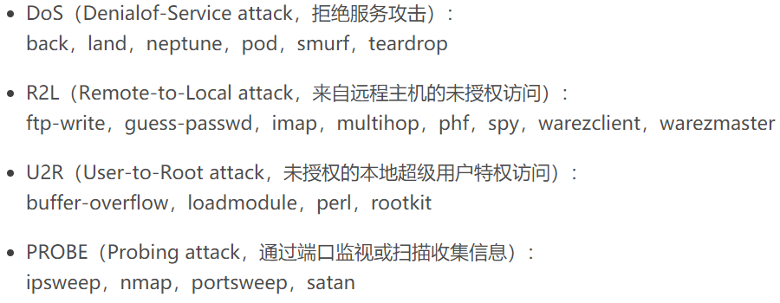
Hybrid Intrusion Detection Method
数据集描述
KDD99数据集由DARPA入侵检测评估程序获得，取其10%作为训练数据集
为了指定攻击的类型，将问题简化为五类问题，将数据集划为正常类型或四种标识
4大类39种攻击类型，其中22种攻击类型出现在训练集，另17种只出现在测试集

Slide 20
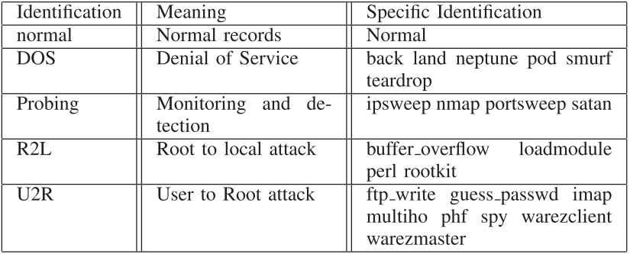
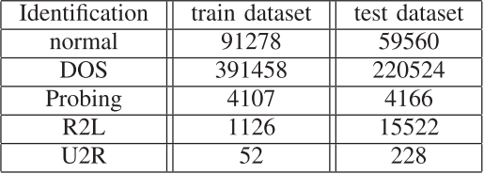
Hybrid Intrusion Detection Method
数据集详细描述
KDD99入侵检测序列数据集的识别类型
补充：使用SMOTE生成平衡数据集

Slide 21
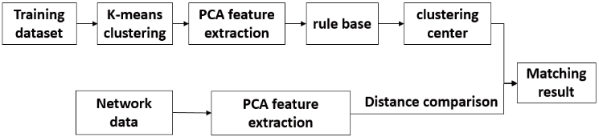
Hybrid Intrusion Detection Method
规则库的建立过程和入侵检测
训练数据集
K-means聚类
PCA特征提取
规则库
聚类中心
匹配结果
网络数据
PCA特征提取
距离对比

Slide 22
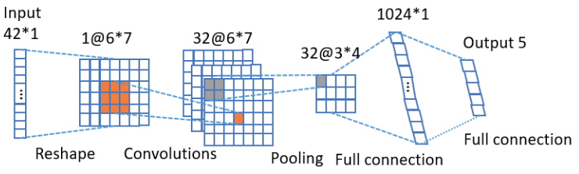
Hybrid Intrusion Detection Method
专门用于智能家居系统入侵发现的CNN架构
输入层、输出层、卷积层、汇合层和完整连接层
非线性处理使用sigmoid函数
输出层使用softmax函数，具有最高概率的类别对应于预测类别

Slide 23
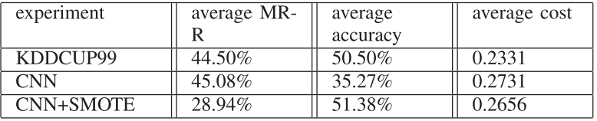
Hybrid Intrusion Detection Method
实验结果与分析
评估指标：平均代价；平均精度；平均MRR
数据预处理：使用标签编码进行转换，非数字特征为数字形式
结论
CNN和SMOTE的方法可以降低平均MRR并提高准确性;
未来的工作应侧重于降低平均成本和优化整体准确性;

Slide 24
An Operating System for the Home
（Microsoft Research 2012）
网络设备作为具有抽象接口的外围设备
通过应用程序执行跨设备任务
为用户提供管理界面

Slide 25
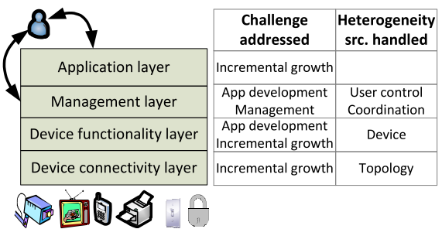
家庭操作系统的分层及注意事项
提供应用和服务
增删应用、设备和用户；
调解对设备的潜在冲突访问
将DCL层提供的句柄转化为API
发现和关联设备

Slide 26
三个要素
为用户提供与他们希望如何管理和保护其家庭技术相一致的管理原语和接口;
为应用程序开发人员提供独立于设备的低级详细信息的高级API;
具有独立于特定设备及其功能的内核;

Slide 27
EdgeOSH: A Home Operating System for Internet of Everything
（ 2017 IEEE 37th International Conference on Distributed Computing Systems ）
网络设备作为具有抽象接口的外围设备
通过应用程序执行跨设备任务
为用户提供管理界面

Slide 28
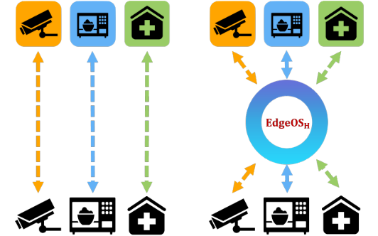
A comparison of silo-based vs. EdgeOS-based smart home.
① silo-based：
无法与其他系统连接或通信
② EdgeOS：
借助Edge Computing，家中的设备和服务可以连接到中央EdgeOS
①
②

Slide 29
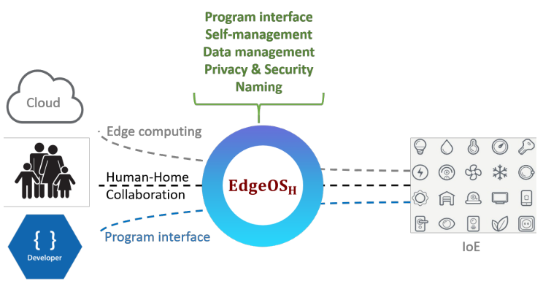
“Computing should happen at the proximity of data sources”
Notes:
云，家庭住户和开发人员
对于云：对于云，EdgeOSH可以代表设备向上游/下游发送数据和计算请求
对于家庭住户：提供人与家之间的合作
对于开发人员：EdgeOSH能够降低复杂性，通过提供统一的编程接口来实现开发
对于智能家居：EdgeOSH是管理智能家居数据，设备和服务的大脑，同时保证数据的隐私和安全性

Slide 30
优势
减轻网络负载
服务相应时间减少
数据得到更好的保护
挑战
与PC、智能手机固有的硬件资源不同，智能家庭OS面临不同的异构硬件，
如何管理各种组合设备和服务？
传统OS资源导向，智能家庭OS则与设备收集的数据进行交互

Slide 31
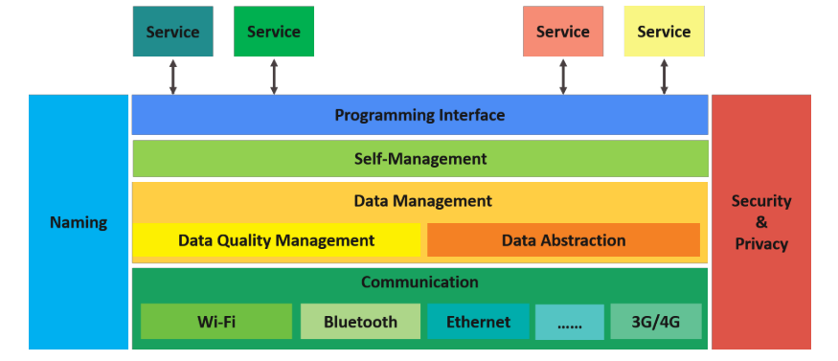
EdgeOSH逻辑视图
Notes:
通信、数据、管理、自我管理和编程接口，两个组件，即命名与安全和隐私：
通信层， EdgeOSH需要从所有设备收集数据；
数据管理层将数据放到一个数据库中；
自我管理层负责设备的注册、维护和更换，发现服务之间的冲突以及优化服务质量；
具有不同要求的层都需要命名机制；
最后是保护数据的安全和隐私；

Slide 32
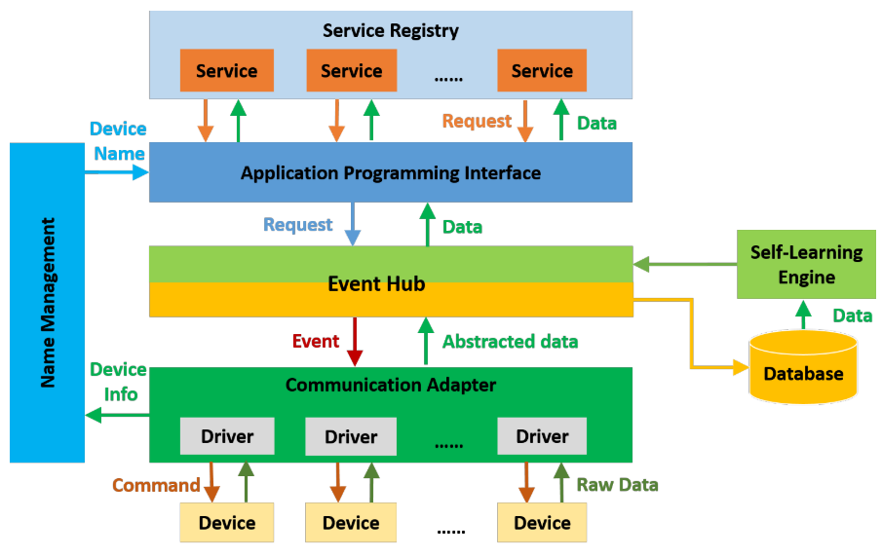
EdgeOSH设计
通信适配器
事件中心
数据库
自学习引擎
应用程序编程接口
命名管理

Slide 33
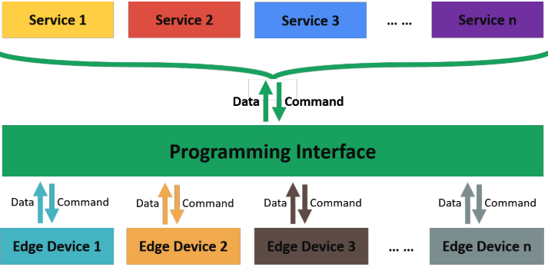
EdgeOSH中的编程接口
Notes:
用户可以使用统一的接口从EdgeOSH获取数据并发送命令。
虽然这个编程接口的想法很简单，但是在智能家居中实现它可能非常具有挑战性。

Slide 34
服务质量四个特征
差异化：多种服务之间存在优先级，一项服务可能导致其他服务先中断
可扩展性：新设备和服务是否容易进行安装；旧设备是否易于更换
隔离：服务与设备之间；服务与服务之间
可靠性：各种服务之间的冲突；服务与设备的可靠连接等等
自我管理层
设备注册
设备维护
设备更换
冲突调解
自学习

Slide 35
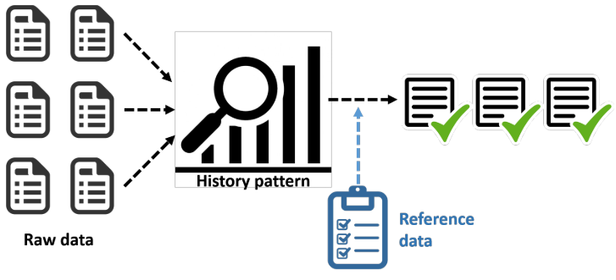
EdgeOSH中的数据质量管理模型 历史模式+参考数据
数据管理层
数据质量：准确、完整、实时
数据提取：
数据格式多样；
原始数据过滤；
不可靠数据源的有用信息提取；

Slide 36
命名
在网络上进行通信和定位设备
位置 (where), 角色 (who), 数据描述(what)
用于服务管理，设备诊断和更换
开放性问题
开放性测试平台
用户体验
成本

Slide 37
“Network Sentiment” Framework to Improve
Security and Privacy for Smart Home
（Future Internet 2018, 10(12), 125）
根据用户感知动态调整智能家居网络的安全级别
检测到的网络情绪水平可以传播到附近的家庭网络，增加/减少其安全级别
the dynamic threat evaluation network sentiment analysis

Slide 38
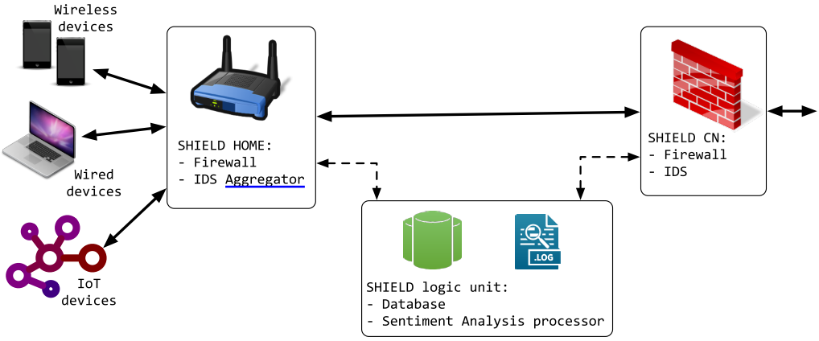
SHIELD架构（分布式防火墙；入侵检测系统）
1. SH 防御网络外部的攻击；分析流量；从入侵检测系统收集数据
2. SCN负责保护家庭网络侧；正确配置IDS；激活安全对策
3. SLU 接收所有警报；分析警报相关性并采取对策
Notes:
SH 防火墙过滤流量 IDS聚合器负责控制和协调SH网络中存在的所有不同的IDSs

Slide 39
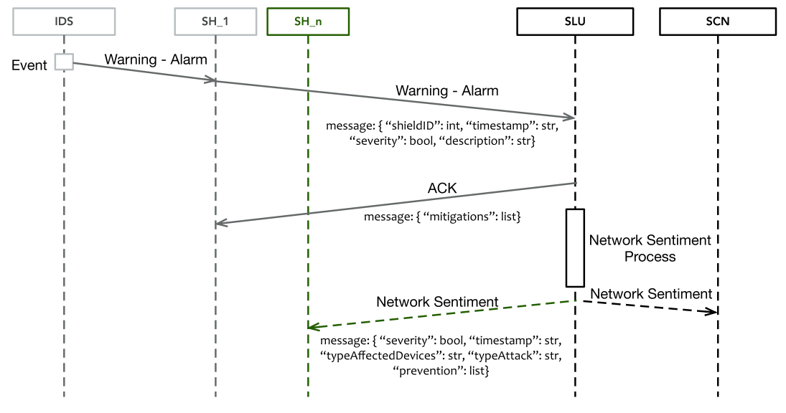
SHIELD模块交互
Notes:
SH 防火墙过滤流量 IDS聚合器负责控制和协调SH网络中存在的所有不同的IDSs

Slide 40
SLU逻辑
报警事件
（检测到攻击）
警告事件
（检测到可疑活动）
评估频率和
发生的用户
网络情绪评估：
- 攻击类型
- 攻击的可能结果
- 可用的缓解技术
- 受影响的设备类型
ISP级攻击
是
修改SCN规则
否
向类似用户发送
缓解措施

Slide 41
智能家居试验台
勒索软件
端口扫描攻击
通过CoAP对传感器的未授权访问/查询
结论
智能家居环境的物联网安全框架
基于网络情绪分析，达到动态安全级别
展望
利用机器学习算法等增强SLU分析处理器（相互关系分析方面）

Slide 42
IoT Device Management Framework for Smart Home Scenarios
（2015 IEEE 4th Global Conference on Consumer Electronics (GCCE)）
背景：物联网设备快速增加、设备固有的异质性导致管理困难
工作：提出物联网设备管理框架（组件、部署、评价）

Slide 43
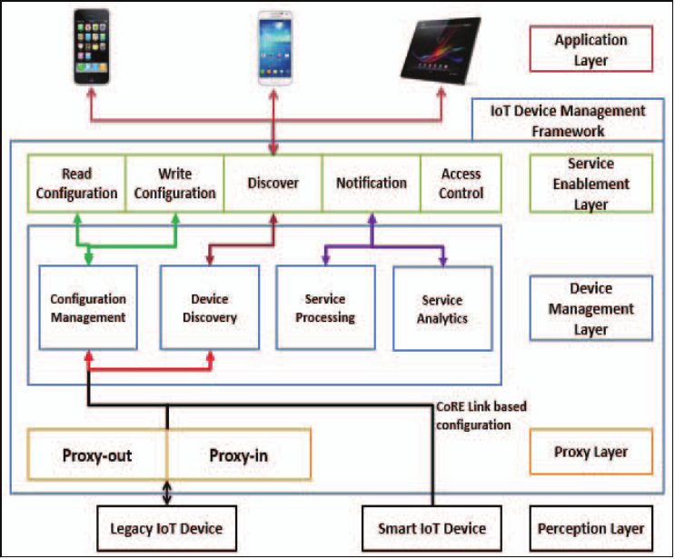
智能家居环境下轻量级管理框架
应用层
服务支持层
设备管理层
代理层
Notes:
代理层包含不同的驱动程序通信技术和协议
设备管理层包含多种功能，如配置管理，设备发现和处理、服务分析
服务支持层促进智能家居场景下各种物联网服务的互操作性

Slide 44
部署：智能手机应用程序<6.25MB；M2M网关<20MB
CoRE Link格式提供使用JSON的序列化实现
访问核心功能的时间为毫秒级
允许智能手机和物联网设备实时交互

Slide 45
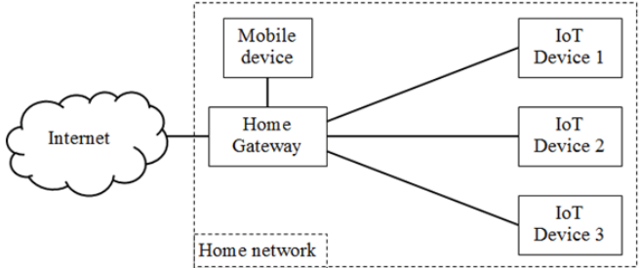
Securing IoT for Smart Home System
(2015 International Symposium on Consumer Electronics (ISCE))
背景：智能家居系统的安全性（隐私、身份验证、安全的端到端连接）
采取具体的措施来保证以上安全性
系统设置
Notes:
用户使用移动设备，通过访问家庭网关来访问和控制系统
网关负责验证和监控系统中设备之间的通信
每个物联网设备只能和网关通信，一个设备提供的信息也可以触发网关发送消息到另一个设备，从而相应适当的行动

Slide 46
身份验证
公钥作为认证协议，预共享密钥认证网关和设备
利用移动设备来完成验证过程
系统最初只包含移动设备和网关，需进行两轮验证
移动设备与物联网设备→移动设备向物联网设备发送家庭网络证书和网关位置
物联网设备与家庭网关→双方创建共享密钥
用户通过网关获取所有事件和操作列表

Slide 47
基于WiFi网络的智能家居系统，使用AllJoyn框架，添加各种加密操作
不足：安全性和便利性为目标
但是在第一轮验证期间需要手动输入验证信息
展望：可以利用二维码存储设备信息，移动设备进行扫描和读取

